Slide 1

ONBOARDING TRAINING PROGRAM
凯施迪新员工
10天训练计划
系统化入职培训 · 助力职业成长
培训周期
培训对象
10天
新入职员工

Slide 2
TRAINING SCHEDULE
培训日程总览
01
企业文化与品牌认知
02
店铺运营与服务流程
03
陈列维护与产品销售
品牌历史、产品线、服务礼仪
5S标准、服务流程8环节
陈列标准、FABE介绍法
04
会员管理与客情服务
05
系统操作与收银服务
06
商品管理与促成交易
会员卡管理、客诉处理
POS系统、收银流程
收货盘点、成交技巧
07
销售数据分析与客情维系
08
服务流程综合训练
09
综合实践与评估
业绩公式、数据分析
产品知识、全流程演练
实战检验、综合评估

Slide 3

DAY 01
第1天
企业文化与品牌认知
建立品牌认知 · 掌握基础规范

Slide 4
DAY 01 · OBJECTIVES & PREPARATION
教学目标与训前准备
教学目标
训前准备清单
1
了解品牌历史文化与定位
学习平台开通
让新员工初步了解凯施迪品牌历史、文化与定位
开通凯施迪学习平台工号，确保新员工可登录
带教师傅指定
2
熟悉店铺环境与规章制度
指定一对一带教师傅，确认带教资格
熟悉店铺基础环境、规章制度及员工形象标准
学员手册准备
准备《凯施迪新员工10天训练计划》学员手册
3
掌握产品知识与货号编码
掌握产品货号编码规则及三大产品线基础知识
线上课程预习（入职3天内）
4
建立服务礼仪意识
《凯施迪企业文化》（必修，15min）
建立基本服务礼仪意识，能够进行标准迎宾送宾
《凯施迪零售制度》（必修，15min）

Slide 5
DAY 01 · TEACHING MODULES
分模块教学内容
总计时长：100分钟
模块 | 大纲 | 详细教学内容 | 教学方法 | 时长
熟悉 | 店铺迎新仪式 | 例会上互相自我介绍，欢迎新员工加入；添加店铺同事联系方式及工作群；指定带教老师 | 店铺例会 | 15min
熟悉 | 环境熟悉 | 介绍店铺卖场、仓库、休息区位置；介绍商场楼层环境、商管办公室、服务台、洗手间等 | 店铺带教 | 15min
熟悉 | 店铺了解《门店制度》 | 了解店铺规定与制度，员工行为规范；开/闭店基本标准作业流程；对讲机操作规范 | 店铺带教 | 10min
企业文化 | 品牌介绍《品牌简介》 | 介绍凯施迪品牌历史、品牌文化、品牌定位及目标消费者；熟记品牌文化和品牌历史 | 店铺带教 | 10min
产品知识 | 凯施迪系列《品牌简介》 | 熟记凯施迪产品线名称及中英文发音，子系列及穿着场景；介绍各系列特质、穿着场景 | 店铺带教 | 15min
 | 产品货号（吊牌知识） | 介绍凯施迪产品编码规则，要求熟记；练习判断系列和服饰类型 | 店铺带教 | 15min
 | 员工形象《门店制度》 | 介绍员工工服及工牌标准、员工终端形象标准、销售服务礼仪 | 店铺带教 | 10min
 | 基本服务标准《门店制度》 | 强调迎宾送宾重要性；示范亲切迎宾送客、送客服务标准动作 | 店铺带教 | 10min

Slide 6
DAY 01 · PRACTICE & ASSESSMENT
训后练习与考核标准
训后落地练习
考核要点与评分标准
1
分享加入凯施迪的原因
总分100分，80分及格
Day 1 考核项目
和带教老师及团队成员分享你加入凯施迪的原因，增进团队了解和归属感
凯施迪诞生年份、诞生地、品牌历史
20分
2
分享最喜欢的系列
凯施迪品牌定位、愿景、使命
20分
分享你最喜欢的系列，并说明原因，展示对产品知识的理解和个人见解
凯施迪三大产品线及各子系列穿着场景
30分
员工形象标准及基本服务礼仪
20分
产品货号编码规则
10分
练习目的
通过分享交流，加深对品牌文化的理解，促进团队融合，提升表达能力和产品认知
评分标准：准确说出具体年份、地点及关键历史节点；完整复述品牌核心文化要素；准确说出三大产品线名称及对应子系列场景；着装规范，能标准演示迎宾送宾动作；能根据货号判断系列和服饰类型

Slide 7
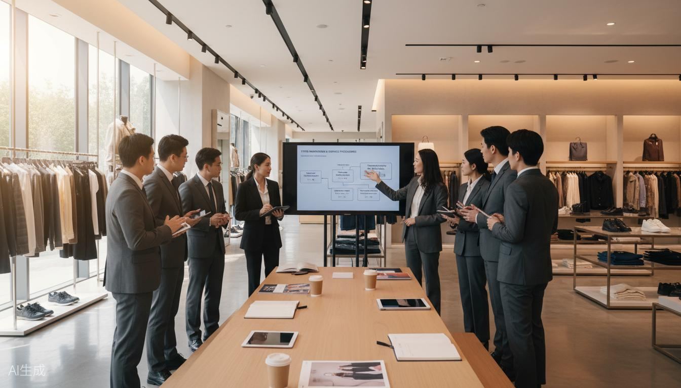
DAY 02
第2天
店铺运营与服务流程
规范店铺运营 · 精通服务流程

Slide 8
DAY 02 · OBJECTIVES & CONTENT
教学目标与教学内容
教学目标
分模块教学内容
总计时长：105分钟
1
掌握店铺5S标准及仓库管理
店铺5S标准
10min
掌握店铺5S标准及终端仓库管理规范
整理、整顿、清扫、清洁、素养
2
理解一句话板墙话术
终端仓库管理
10min
理解并记忆"一句话板墙"话术及使用场景
介绍仓库整理标准，仓库区域划分，以及货品归仓要求
3
熟悉销售服务流程8个环节
一句话板墙
20min
熟悉销售服务流程8个环节的基本要领
讲解一句话板墙的好处、使用场景以及组成内容；掌握两个一句话板墙话术
4
了解薪酬制度
服务流程
60min
了解薪酬制度及高工资获取方式
讲解探寻需求、介绍商品、试衣服务、促成交易、收银服务、客情维系的基本要领
线上课程预习（必修）
薪酬制度
5min
《销售服务流程8PLUS》（25min）
了解个人工资的计算方式以及如何获取高工资

Slide 9
DAY 02 · PRACTICE & ASSESSMENT
训后练习与考核标准
训后落地练习
考核要点与评分标准
1
分享超出顾客期望的服务
总分100分，80分及格
Day 2 考核项目
和带教老师及团队成员分享如何提供超出顾客期望的服务，探讨服务创新思路
服务流程的8个步骤
36分
2
练习一句话板墙使用场景
练习"一句话板墙"的使用场景，熟练掌握话术应用
一句话板墙使用场景、组成内容及话术
34分
仓库整理标准实操
15分
店铺5S标准实操
15分
练习要点
通过实际演练，将理论知识转化为实践能力，提升服务意识和沟通技巧
评分标准：准确按顺序说出8个步骤名称及要点；正确说明使用场景，流利背诵2个话术；按标准完成仓库区域划分及货品归仓；正确识别清洁用品位置，完成卫生评分

Slide 10

DAY 03
第3天
陈列维护与产品销售
精通陈列标准 · 掌握销售技巧

Slide 11
DAY 03 · OBJECTIVES & CONTENT
教学目标与教学内容
教学目标
分模块教学内容
总计时长：125分钟
1
掌握商品维护管理制度
商品维护管理
10min
掌握商品维护管理制度及脏样处理流程
商品维护的重要性，日常商品的维护制度，脏样商品的及时更换清洗
2
熟悉店铺陈列标准
出样管理
10min
熟悉店铺陈列标准（陈列、视听、灯光、POP）
介绍出样的相关规定，出样时间、数量、尺码
3
掌握陈列维护标准
店铺陈列标准
20min
掌握鞋、服、配及模特基础陈列维护标准
介绍店铺陈列标准，包含陈列、视频音乐、灯光、POP管理
陈列维护
25min
4
熟练运用FABE介绍法
掌握鞋、服装、配件产品、模特基础着装陈列维护标准
熟练运用BFE介绍法进行产品销售
探寻需求
30min
线上课程预习
讲解探寻需求环节的重点及易错点；训后练习探寻需求环节
《陈列基础标准》（必修，15min）
产品介绍（BFE介绍法）
30min
《产品话术怎么说》（产品力专区，选修，13min）
说明BFE介绍法的好处，介绍BFE的含义及四大原则两大技巧

Slide 12
FABE法则：让产品自己说话
F
A
B
E
Feature / 特性
Advantage / 优势
Benefit / 利益
E（Evidence）佐证
产品本身所固有的 客观属性与规格
由产品特性带来的 独特功能与优点
能为顾客解决问题 或带来的实际好处
通过动作演示或 客观数据来证明
例如：这件西装采用澳洲进口的100%美利奴羊毛制成。
例如：面料细腻、手感柔软，且相比普通羊毛保暖性更佳。
例如：穿上后舒适透气，即使在寒冷冬季也能保持风度与温度。
例如：您可以亲手触摸感受柔软度，或查阅我们的质检报告。
Notes:
学会FABG法则，是成为专业销售顾问的关键一步。它教我们如何将产品的特性，转化为顾客能感知到的利益。FABG不仅仅是话术，更是一种思维方式，帮助我们从顾客的角度出发，介绍产品。接下来的练习中，我们将重点实践这个法则。

Slide 13
DAY 03 · PRACTICE & ASSESSMENT
训后练习与考核标准
训后落地练习
考核要点与评分标准
1
板墙陈列检查与调整
总分100分，80分及格
Day 3 考核项目
判断卖场上各个板墙陈列是否符合规范，并做出相应调整
探寻需求环节的步骤
10分
2
练习探寻需求
请带教老师扮演顾客，练习探寻需求环节
FABE的含义及四大原则、两大技巧
18分
3
BFE介绍法实践
使用FABE介绍一款产品
8分
用BFE介绍法向带教人推荐当季主推产品
板墙细节维护实操
44分
叠装整理及模特更换
20分
练习目标
通过实操演练，将陈列标准和销售技巧转化为实际工作能力
评分标准：准确复述探寻需求步骤；解释BFE含义，列举四大原则和两大技巧；现场用BFE法介绍指定产品；检查并调整板墙陈列规范度；完成叠装标准整理及模特换装

Slide 14
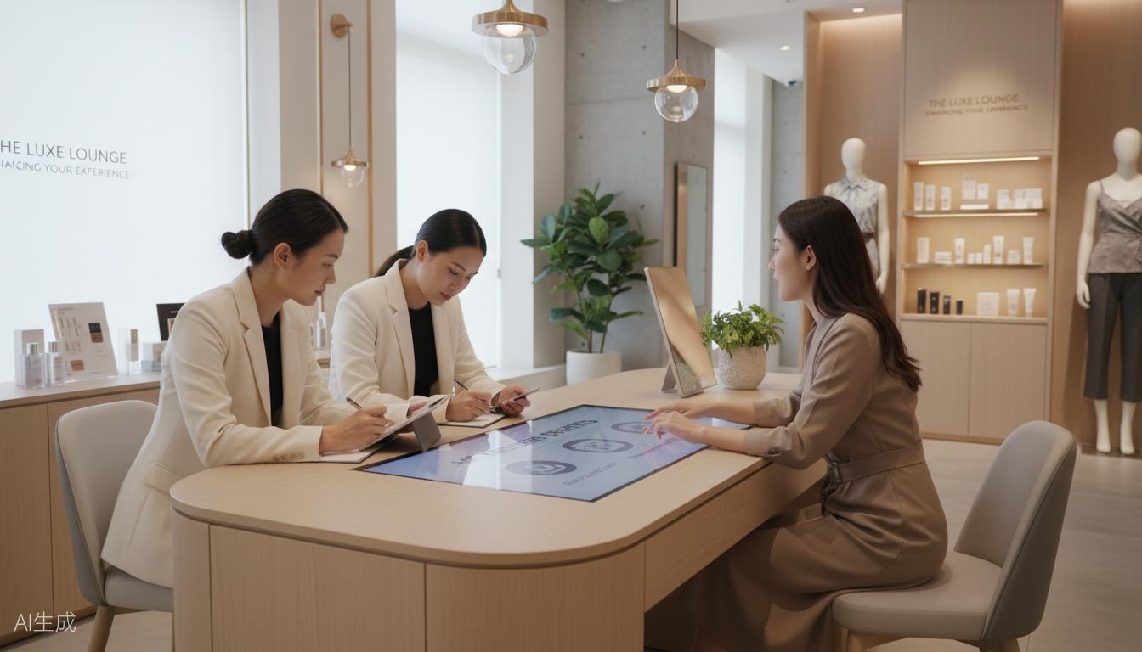
DAY 04
第4天
会员管理与客情服务
精通会员管理 · 提升客情服务

Slide 15
DAY 04 · OBJECTIVES & CONTENT
教学目标与教学内容
教学目标
分模块教学内容
总计时长：85分钟
1
掌握会员卡级别及权益
会员基础信息
15min
掌握会员卡级别、会员备注标准、会员日常维护、积分规则及各级别权益
讲授会员卡级别、会员备注标准、会员日常维护、积分规则、各个级别会员卡权益
2
熟练操作VIP开卡流程
VIP开卡流程
20min
熟练操作VIP开卡流程及积分奖品兑换流程
示范VIP的开卡流程以及积分奖品的兑换流程；熟记积分兑换条件
3
了解客诉应对方法
客诉处理
10min
了解客诉应对基本方法及话术，知晓紧急处理人
告知客诉应对的基本方法及紧急处理人；应对客诉的基本话术
4
掌握退换货流程
退换货流程
10min
掌握退换货流程及残次申报流程
告知售后服务的标准、流程；示范残次的申报流程
5
精通试衣服务环节
试衣服务
30min
精通试衣服务环节重点及标准操作
讲解试衣服务环节的重点及易错点；训后练习试衣环节

Slide 16
DAY 04 · PRACTICE & ASSESSMENT
训后练习与阶段考核
训后落地练习
阶段考核说明
1
VIP开卡及积分兑换操作
第4-6天合并考核
总分100分，80分及格
模拟完成一次完整的VIP开卡及积分兑换操作，熟练掌握系统操作流程
会员卡级别、权益及会员备注、日常维护和开卡流程
30分
2
试衣服务全流程演练
20分
试衣服务环节实操
演练试衣服务全流程（邀请同事扮演顾客），掌握标准服务动作
收银服务环节实操
20分
系统查询及报表导出
15分
练习重点
商品调拨/收货/盘点流程
15分
通过模拟操作和角色扮演，将会员管理理论转化为实际操作能力，提升服务专业度
考核说明：第4-6天为一个阶段，将在第6天结束时进行综合考核，评估学员对会员管理、试衣服务、收银操作、系统使用及商品管理的综合掌握程度

Slide 17
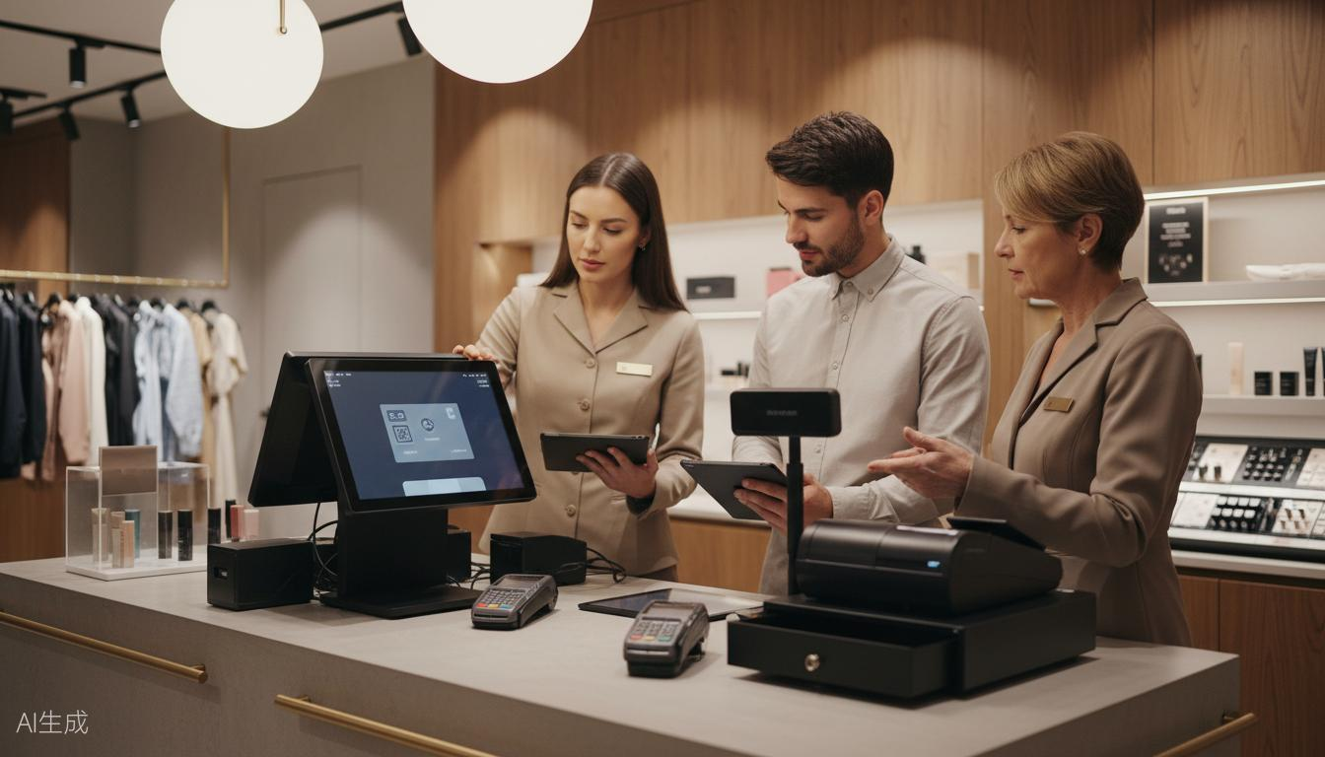
DAY 05
第5天
系统操作与收银服务
熟练系统操作 · 精通收银流程

Slide 18
DAY 05 · OBJECTIVES & CONTENT
教学目标与教学内容
教学目标
分模块教学内容
总计时长：100分钟
1
熟练操作POS系统
POS操作
20min
熟练操作POS系统及移动POS，掌握微信/支付宝收款流程
介绍POS系统操作/移动POS操作/微信支付宝收款操作流程
2
熟悉新零售系统后台
熟悉新零售系统后台功能，能进行库存查询及数据查询
新零售系统
30min
介绍零售系统后台的操作页面和各功能位置；查库存、数据查询等
3
掌握收银操作标准流程
掌握收银操作标准流程及易错点解决方法
收银操作
20min
4
了解财务管理规范
示范收银操作，介绍易错点和解决方式
了解备用金清点、清机日结、资金管理及票据管理规范
财务管理
10min
训前准备
备用金清点、清机与日结、资金管理、票据管理等
确保POS机、移动POS设备可用
准备新零售系统演示账号或培训环境
收银服务
20min
准备备用金、票据样本等实物教具
讲解收银服务环节的重点及易错点；训后练习收银环节

Slide 19
DAY 05 · PRACTICE & ASSESSMENT
训后练习与阶段考核
训后落地练习
阶段考核标准
1
模拟收银操作
第4-6天合并考核
收银服务环节评分标准
在带教老师监督下完成3次模拟收银操作（含现金、移动支付），熟练掌握各种支付方式
收银服务环节实操（20分）
2
系统查询与报表导出
准确快速完成收银全流程
练习查询指定款号库存及导出当日销售报表，熟悉后台数据操作
无操作失误，包括金额输入、找零等
熟练掌握现金、微信、支付宝等多种支付方式
正确处理退换货和异常情况
系统查询及报表导出（15分）
独立查询库存并导出指定日期销售报表
操作要点
准确理解报表数据含义
收银操作要求准确无误，系统查询要快速高效，注意保护顾客隐私和数据安全

Slide 20
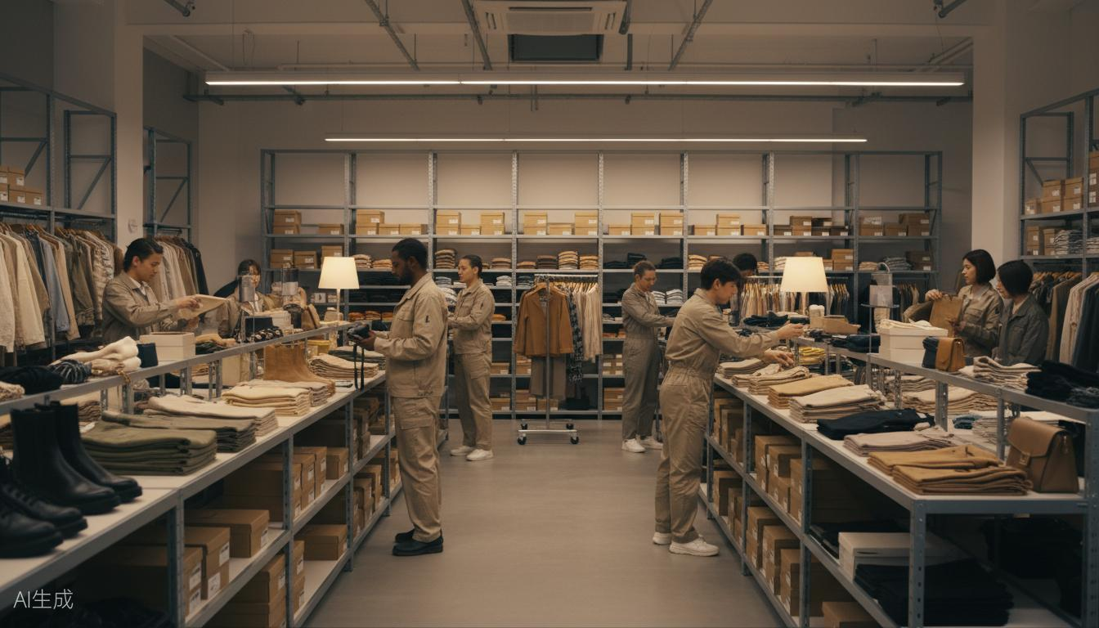
DAY 06
第6天
商品管理与促成交易
规范商品管理 · 精通成交技巧

Slide 21
DAY 06 · OBJECTIVES & CONTENT
教学目标与教学内容
教学目标
分模块教学内容
总计时长：80分钟
1
掌握店铺来货处理方法
收货管理
15min
掌握店铺来货处理方法及标准流程
掌握店铺来货处理方法及流程
2
熟悉调拨/退仓流程
调拨/退仓
20min
熟悉店铺调拨/退仓流程及易错注意点
介绍店铺基本调拨/退仓流程以及易错注意点
3
掌握库房盘点方法
掌握库房盘点方法、流程及盘点器使用
盘点
15min
熟悉库房盘点方法及流程，盘点器的使用
4
精通促成交易环节
精通促成交易环节重点及标准话术
促成交易
30min
讲解促成交易环节的重点及易错点；训后练习促成交易
训前准备
准备来货包裹样本（或照片）
准备调拨单、退仓单模板
准备盘点器设备
阶段考核提醒
准备促成交易话术卡
第4-6天为一个阶段，今天将进行综合考核，请做好准备

Slide 22
DAY 06 · PRACTICE & ASSESSMENT
训后练习与阶段考核
训后落地练习
第4-6天综合考核
1
来货验收及系统入库
总分100分，80分及格
阶段考核评分标准
模拟完成一次来货验收及系统入库操作，熟悉收货流程
会员卡级别、权益及会员备注日常维护、开卡流程
30分
2
促成交易话术演练
与带教老师演练3种不同场景下的促成交易话术，提升成交能力
试衣服务环节实操
20分
收银服务环节实操
20分
系统查询及报表导出
15分
商品调拨/收货/盘点流程
15分
成交技巧要点
评分标准：准确说明三级会员权益差异，流畅完成开卡演示；按标准完成试衣间准备、备款推荐、体验营造；准确快速完成收银全流程，无操作失误；独立查询库存并导出指定日期销售报表；正确填写调拨单，规范操作盘点器
识别成交信号，把握附加销售时机，处理价格异议，消除顾客犹豫

Slide 23
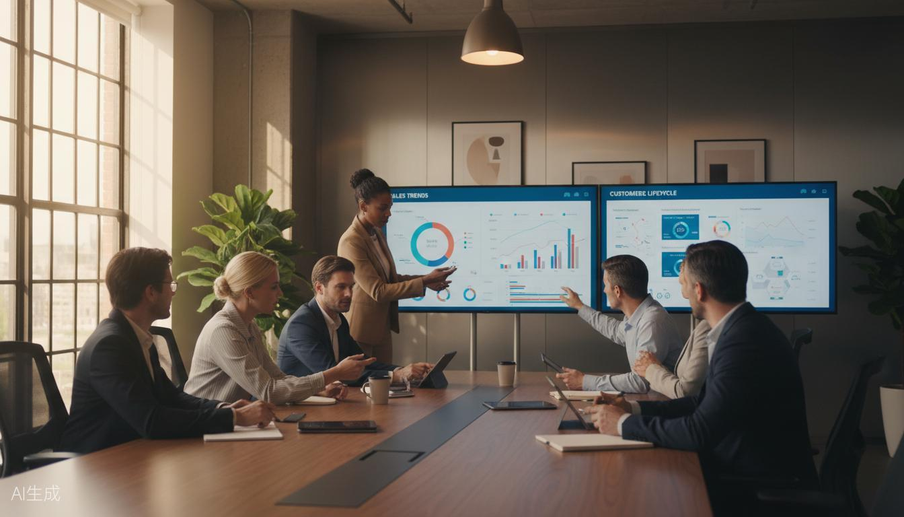
DAY 07
第7天
销售数据分析与客情维系
掌握数据分析 · 深化客情维系

Slide 24
DAY 07 · OBJECTIVES & CONTENT
教学目标与教学内容
教学目标
分模块教学内容
总计时长：95分钟
1
掌握客单价客单量算法
销售公式
20min
掌握客单价、客单量算法及基本业绩构成公式
介绍客单价、客单量算法，基本的业绩构成公式
2
能够导出店铺数据并分析
能够导出店铺店员数据并分析提升点
数据分析
15min
3
理解客情维系目的及技巧
导出店铺店员数据，尝试分析店员的提升点
理解客情维系目的及重要性，掌握实操技巧
4
了解服装核心面料工艺
了解凯施迪服装核心面料、工艺及主要优缺点
客情维系
30min
讲解客情维系的目的及重要性；训后练习客情维系环节
训前准备
准备近期店铺销售数据样本（脱敏）
准备计算器或Excel模板
基础产品-服装
30min
准备面料样品（如可行）
介绍凯施迪的核心面料、工艺以及主要的优缺点

Slide 25
DAY 07 · PRACTICE & ASSESSMENT
训后练习与阶段考核
训后落地练习
阶段考核说明
1
数据分析与提升建议
第7-8天合并考核
总分100分，80分及格
根据当日店铺数据计算客单价、客单量，并提出3条提升建议
客情维系环节实操
20分
2
客情维系话术练习
模拟电话回访2位会员，练习客情维系话术，提升客户关系管理能力
客单价、客单量计算及提升举措
25分
基础产品知识掌握
30分
业绩公式
服务流程综合测评
25分
客单价 × 客单量 = 业绩
考核说明：第7-8天为一个阶段，将在第8天结束时进行综合考核，评估数据分析能力、客情维系技巧、产品知识掌握及服务流程执行

Slide 26
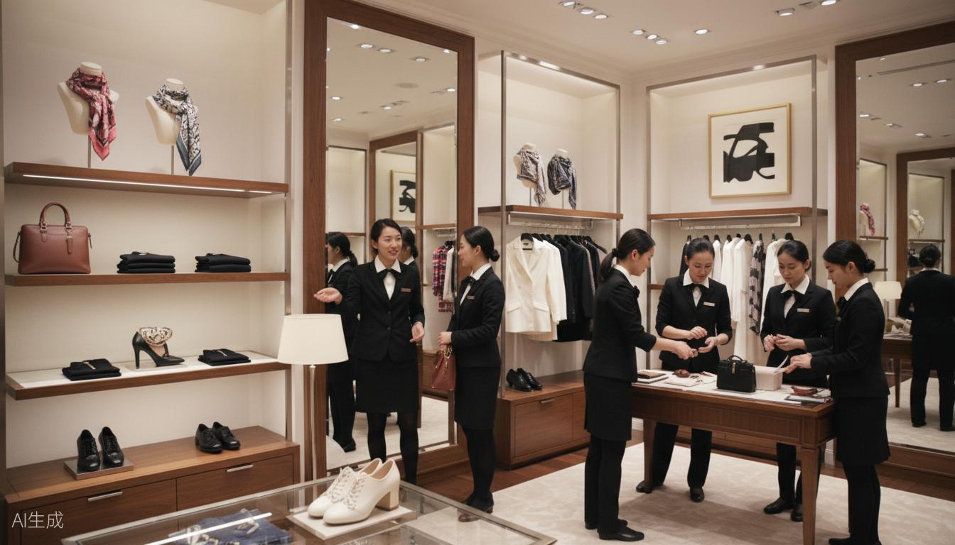
DAY 08
第8天
服务流程综合训练
强化产品知识 · 综合流程演练

Slide 27
DAY 08 · OBJECTIVES & CONTENT
教学目标与教学内容
教学目标
分模块教学内容
总计时长：120分钟
主销产品-各类版型裤子、T恤/卫衣、毛衣、大衣、羽绒
1
掌握主销产品核心科技
30min
掌握主销产品核心科技及主要优缺点
介绍各类产品的核心科技以及主要的优缺点
2
了解配件种类搭配方式
基础产品-配件
30min
了解配件种类、搭配方式及销售要点
介绍配件的种类、搭配方式以及主要优缺点
3
独立完成完整销售流程演练
能够独立完成从迎宾到送宾的完整销售流程演练
全流程演练
60min
模拟完整销售流程，从迎宾到送宾全流程演练
训前准备
准备主推鞋款样品及科技说明资料
准备配件搭配展示（帽子、包、袜子等）
阶段考核提醒
安排店铺空闲时段或模拟卖场环境
第7-8天为一个阶段，今天将进行综合考核，请做好准备

Slide 28
DAY 08 · PRACTICE & ASSESSMENT
训后练习与阶段考核
训后落地练习
第7-8天综合考核
1
完整销售流程演练
总分100分，80分及格
阶段考核评分标准
独立完成一次完整销售流程（由带教老师扮演顾客并评分），检验学习成果
客情维系环节实操
20分
2
制定改进计划
整理今日演练中的不足，制定改进计划，持续提升服务能力
客单价、客单量计算及提升举措
25分
基础产品知识掌握
30分
8步服务流程检查清单
亲切迎宾
探寻需求
服务流程综合测评
25分
产品介绍
试衣服务
促成交易
收银服务
评分标准：自然完成会员信息确认，主动推荐入会或维护；准确计算，提出3条以上可执行提升方案；准确说明服装面料、鞋类科技、配件特点；完整流畅完成8步服务流程，无明显失误
客情维系
送宾服务

Slide 29

DAY 09-10
第9-10天
综合实践与评估
实战检验成果 · 评估上岗资格

Slide 30
DAY 09-10 · OBJECTIVES & CONTENT
教学目标与教学内容
教学目标
带教大纲
1
跟进产品知识运用情况
跟进学员销售过程中产品知识运用情况并整改
D9
第9天：实战跟进
产品知识运用
2
跟进服务流程执行情况
跟进学员销售过程中产品知识的运用情况，并给出提升建议并跟进整改的情况
跟进学员日常销售服务流程执行情况
服务流程
3
综合评估上岗资格
跟进学员日常销售过程的服务流程，给出提升建议并跟进整改的情况
综合评估新员工是否满足正式员工要求
4
了解品牌文化理解及未来规划
D10
第10天：综合评估
通过面谈了解品牌文化理解及未来发展规划
综合评估
根据《凯施迪新员工差异化要求》综合评估新员工是否已经满足当前阶段的要求
训前准备
准备《凯施迪新员工差异化要求》评估表
店长面谈
安排店长面谈时间（约30分钟）
浅谈对于品牌文化的理解和运用，交流学习收获，畅谈今后个人发展规划
准备学员10天学习记录及考核成绩汇总

Slide 31
DAY 09-10 · PRACTICE & ASSESSMENT
训后练习与综合评估
训后落地练习
综合评估标准
D9
真实销售场景实战
总分100分，80分合格
五大评估维度
在真实销售场景中运用所学，接受带教老师现场观察指导，及时发现并改正问题
品牌文化
了解凯施迪的起源及发展历史，能一句话介绍凯施迪品牌
D10
培训总结与规划
准备个人培训总结及未来工作规划，明确职业发展方向
服务流程
能独立完成从迎宾到送宾的完整销售流程
产品知识
掌握产品系列及风格，能运用BFE介绍法介绍产品
系统操作
能独立完成收银、查库存、导出报表等基础操作
合格标准
总分100分，80分视为培训合格，可正式上岗。未达标者需延长培训期或重新参加培训
会员管理
掌握会员卡基础信息，能独立完成VIP开卡流程

Slide 32
COMPREHENSIVE EVALUATION
新员工差异化要求速查表
入职10天要求 · 12项能力要求评估表
模块 | 内容 | 入职10天要求
品牌文化 | 品牌历史 | 了解凯施迪的起源及发展历史；一句话介绍凯施迪品牌
 | 品牌定位 | 理解凯施迪的愿景、使命、SLOGAN的意义
服务流程 | 亲切迎宾 | 了解凯施迪人员形象标准；主动问候顾客
 | 探寻需求 | 有主动探寻需求的意识；听懂顾客的需求
 | 产品介绍 | 利用了解的情况做出推荐；介绍产品的好处；鼓励顾客试穿
 | 试衣服务 | 创造良好的环境；布置试衣间体验；与顾客交流；为顾客推荐备款
 | 促成交易 | 有主动成交的意识
 | 收银服务 | 自主完成收银
 | 客情维系 | 了解会员基础信息；主动询问顾客会员信息，无会员顾客推荐入会
 | 送宾服务 | 送至店门口；送宾语
产品知识 | 产品基础知识 | 了解产品系列及风格；了解产品的货号信息
 | 波段产品知识 | 掌握一句话板墙话术

Slide 33

开启凯施迪职业之旅
10天系统培训，从品牌认知到实战演练，从基础规范到专业技能，助力每一位新员工快速成长，成为凯施迪优秀的一员
系统学习
一对一指导
持续成长
10天完整培训体系
专业带教师傅
职业发展规划
期待与你共同创造卓越的零售体验

